Slide 1
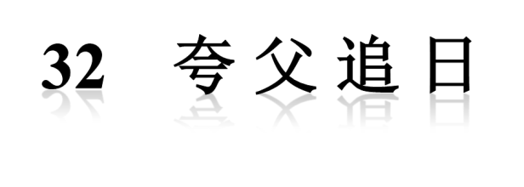

———《山海经》

Slide 2
预习导航：
1、夸父付出了生命的代价却仍未追上太阳，你认为夸父是个失败者吗？请说说你的理由。
2、展开自己丰富的想象，设置一些情景，对夸父人物进行描写。可从外貌、动作神态、语言等方面入手。

Slide 3
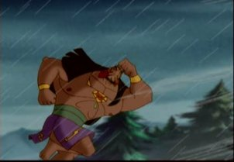
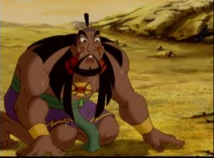
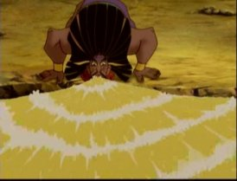
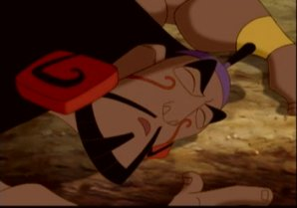
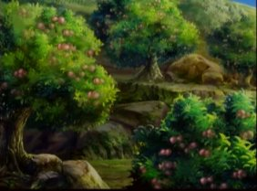
背
诵
思
路
走（逐）
渴
饮
死
化

Slide 4
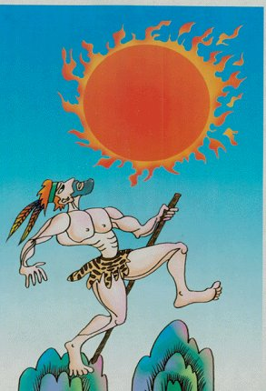
夸父追日

Slide 5
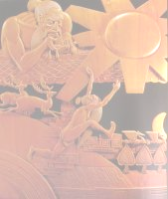
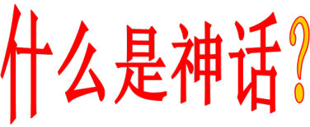
神话：关于神仙或神化的古代英雄的故事，是古代人民对自然现象和社会生活的一种天真的解释和美丽的向往。所以，神话作品通常具有超现实想象、夸张的浪漫主义特点。

Slide 6
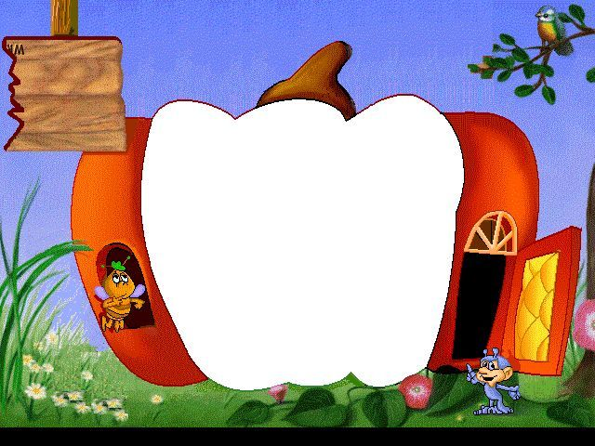
思维
拓展
1、你还听说过
哪些神话故事？
2、神话故事给
了我们什么启发？

Slide 7
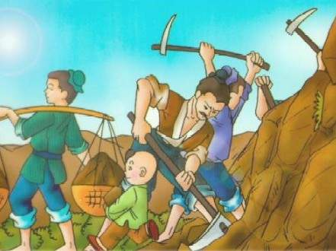
愚公移山

Slide 8
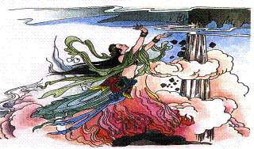
女娲补天

Slide 9
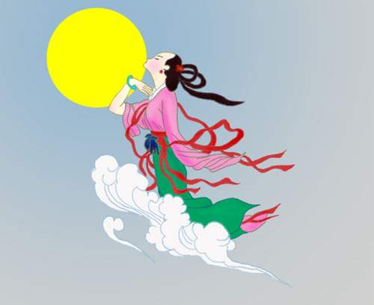
嫦娥奔月

Slide 10
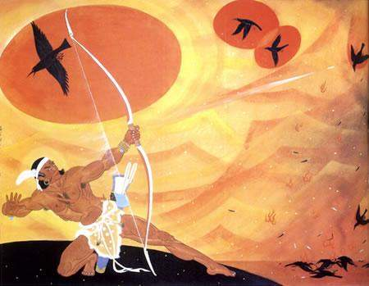
后羿射日

Slide 11
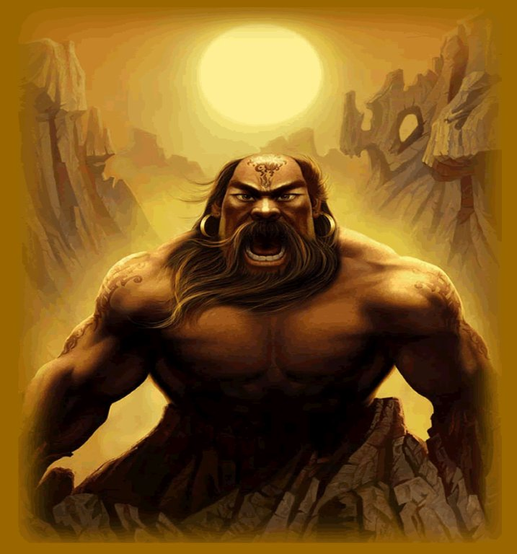
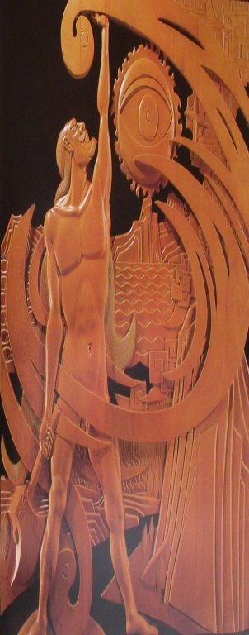
拓展延伸
从夸父这个神话人物的身上，我们得到了什么启示？

Slide 12
思路导航：
1．你对夸父追日的行为有什么看法？你能不能写一段夸父临死前的内心独白？
2．你如何理解这则神话的主题?人们常用“夸父逐日”来比喻什么？
(这个奇妙的神话表现了夸父无比的英雄气概，反映了古代人民探索、征服大自然的强烈愿望和顽强意志。“夸父逐日”比喻人有宏大的志向或巨大的力量和气魄。)

Slide 13
夸 父
———余光中
为什么要苦苦去挽救黄昏呢？
那只是落日的背影。
也不必吸尽大洋与长河，
那只是落日的倒影。
与其穷追苍茫的暮景，
埋没在紫蔼的余烬，
——何不回身挥杖，
迎面奔向新绽的旭阳，去探千瓣之光的蕊心？
壮士的前途不在昨夜，在明晨，
西奔是徒劳，奔回东方吧，
既然是追不上了，就撞上！

Slide 14
作业
扩写:
★你能结合课文内容,发挥你的想象,使文章的内容更加充实,更加丰富吗﹖
提示:⑴夸父为什么要去追太阳﹖
⑵在追太阳的过程中,他的心理、动作等又是怎么样的呢 ﹖
⑶在追的过程中他又遇到了什么?
仿写:
★你能展开你的想象,自己创作一篇神话吗?

